Slide 1


КИТАЙСКАЯ ТОРГОВАЯ ПАЛАТА ПО
ИМПОРТУ И ЭКСПОРТУ МАШИНОСТРОИТЕЛЬНОЙ
И ЭЛЕКТРОННОЙ ПРОДУКЦИИ
24 марта 2022 г.
Пекин

Slide 2

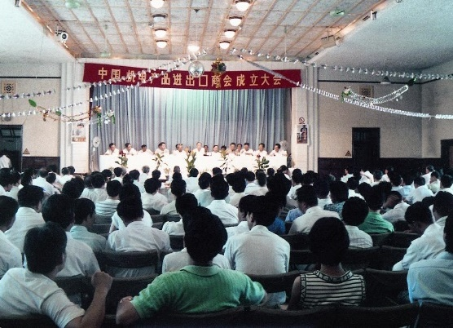
CCCME была основана в июле 1988 года. Ее миссия предоставление своим членам услуги, связанные с внешней торговлей, в таких аспектах, как производство, маркетинг, информация и обучение.
Более 15, 000 компаний-членов
Более 140
сотрудников

Slide 3
Географическое распределение Компаний-членов
Доля экспорта машиностроительной и электронной продукции в различных провинциях и городах:
Гуандун（27.4%）
Цзянсу （16.8%）
Чжэцзян （10.8%）
Экспорт 3 провинции вошел в тройку лидеров, занимает 55% от всего экспорта машиностроительной и электронной продукции Китая.

Slide 4
Структура членов СССМЕ

Slide 5
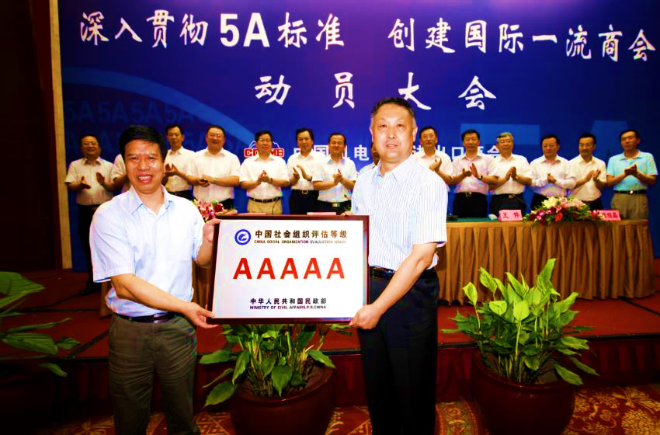
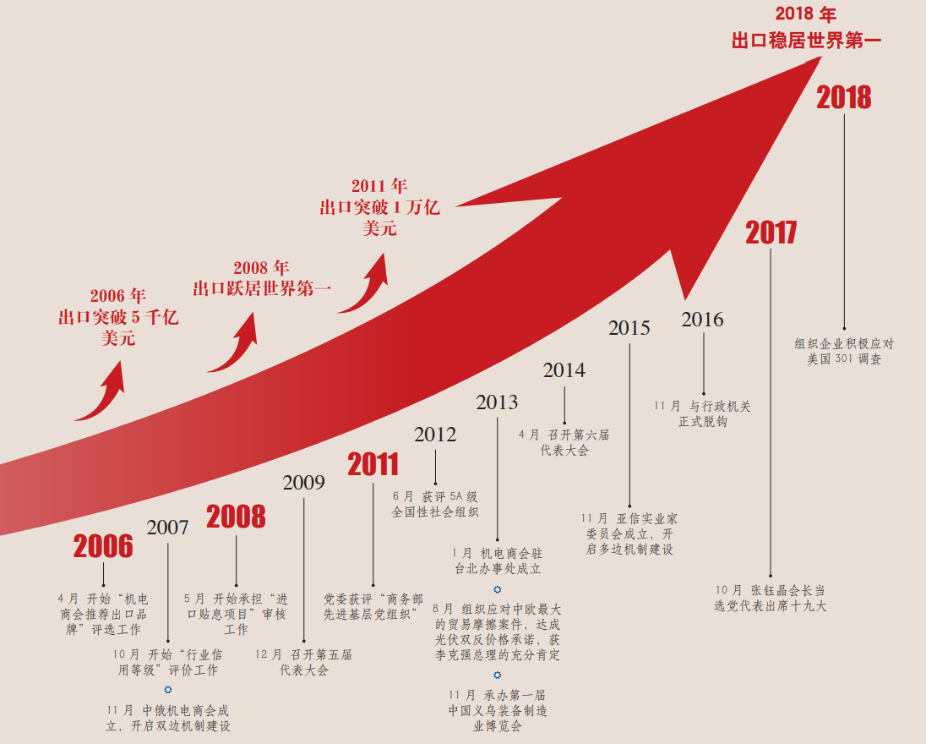
2011г. - 10-й год после вступления КНР в ВТО
В июне 2012 года CCCME была признана неправительственной организацией класса «AAAAA» Министерством гражданской администрации Китая.

Slide 6
Точечные и эффективные отраслевые услуги
Бизнес и государство
Повышение качества услуг
Защита принципов справедливой торговли
Расширение международного обмена
Увеличение двухсторонних инвестиции
Формирование платформы для выставок
Предоставление информационных услуг
Организация обучения
Услуги получили признание правительства и отрасли.
Отраслевая представительность и международное влияние продолжают повышаться.

Slide 7
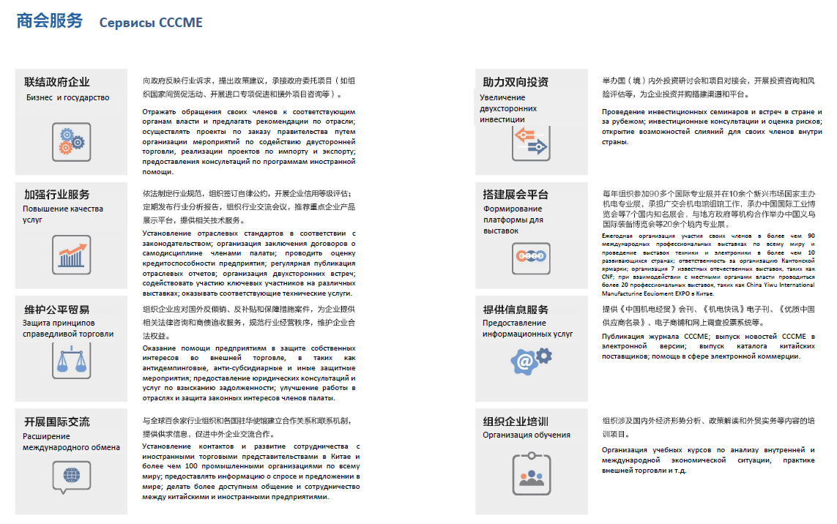

Slide 8
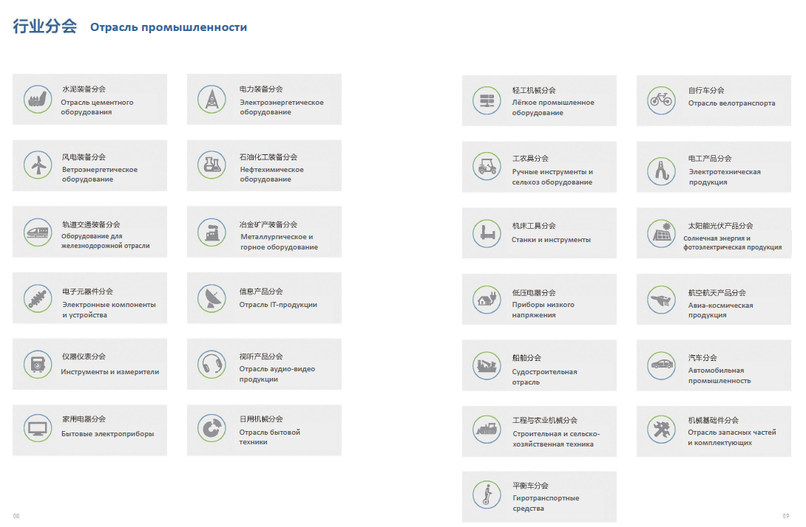

Slide 9
FAW, Dongfeng, Chery, Geely, GWM, JAC, BAIC, GAC, SAIC, Changan, Foton, Sinotruk, Yutong, Zhongtong, Xiamen King Long, Suzhou King Long, Asia Star, Shaanxi Automobile, Beiben Trucks, Dongfeng Liuqi, Dongfeng Xiaokang, SGMW
Автомобильная
промышленность
XCMG, YTO, Guangxi Liugong, Zoomlion, Weichai, Changchai, SINOMACH, CITIC Heavy Industry, Zhejiang Sifang, Anhui Heli, Shandong Bulldoier, Noblelift, Changlin, Lovol Heavy Industry, CATIC, Ningbo Ruyi, Jiangdong Group, Shandong Shifeng, Jiangsu Yueda
Строительная и сельско-
хозяйственная техника
Солнечная энергия и фото-
электрическая продукция
JA Solar, Jinko, Canadian Solar, Trina Solar, GCL, LONGi, TBEA, Chint, Hareon

Slide 10
Отрасль IT-продукции
Huawei, Lenovo, ZTE, Potevio, Datang, Shanghai Bell, Beijing Founder, Fiberhome, CEIEC, CNTIC
Haier, Hisense, Gree, Midea, Galanz, Wanbao, Aux, Chigo, Ecovacs, Kingclean, Supor, Zhuoli, Whirlpool, Xiamen Comfort, Kadeer, Povos, Lianchuang Industry
Бытовые электроприборы
Отрасль аудио-видео
продукции
TCL, Changhong, Konka, Hisense, Chuangwei

Slide 11






































Вице-президентские организации

Slide 12
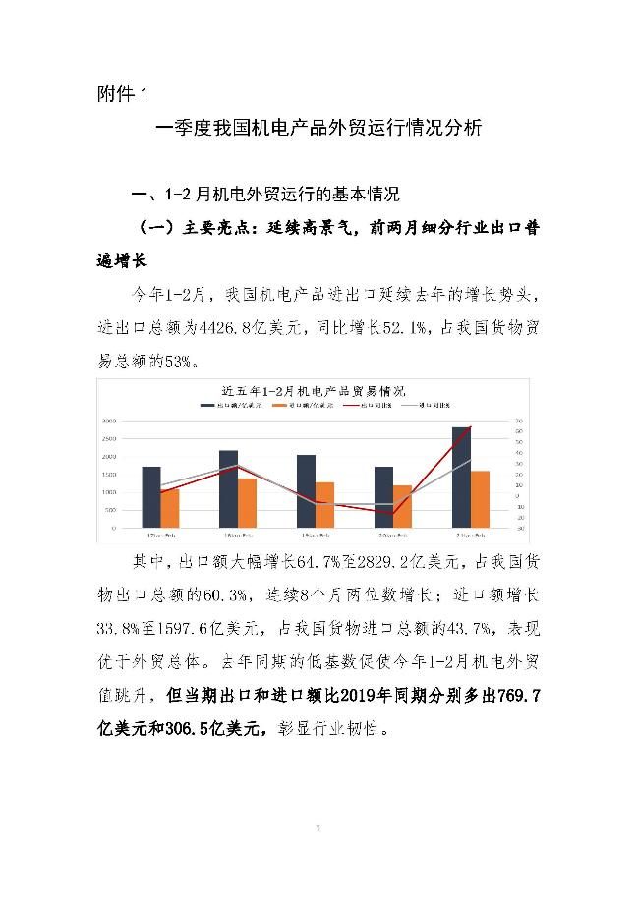
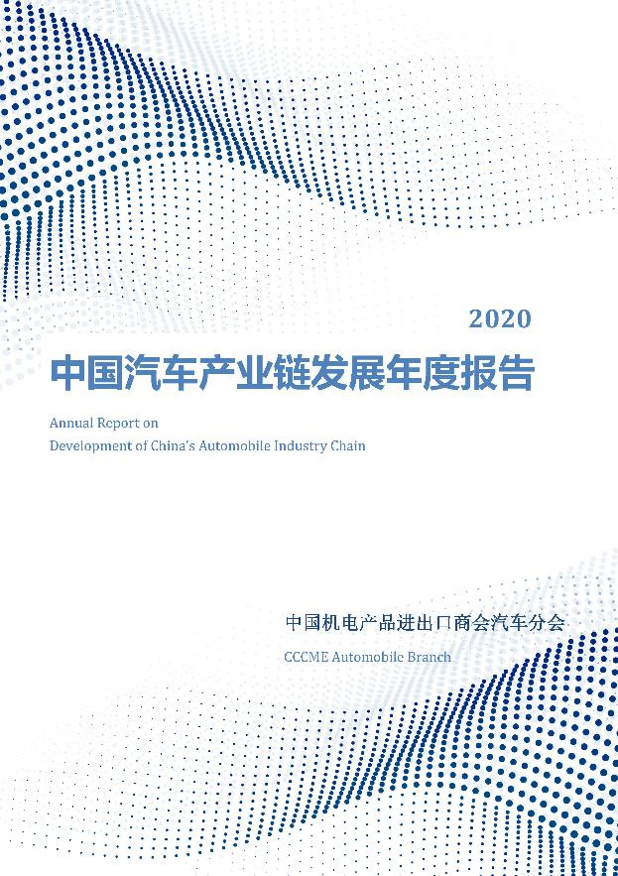
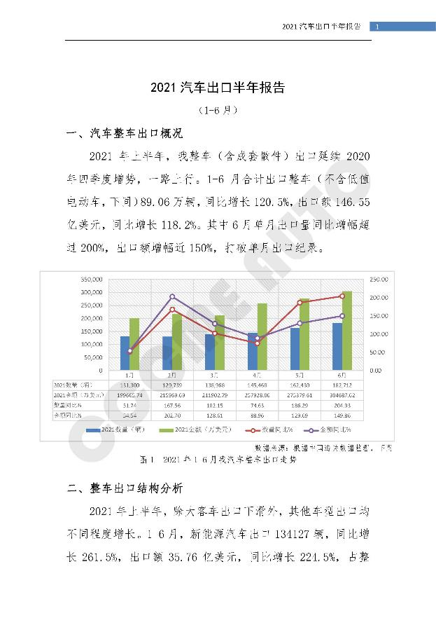
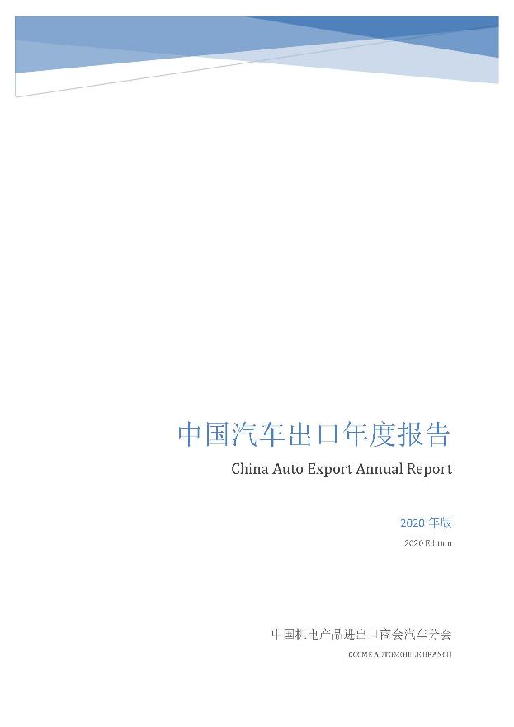
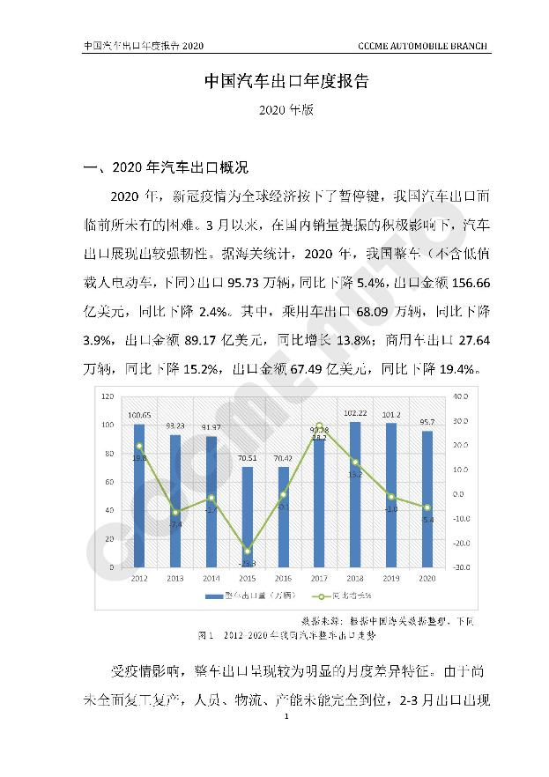
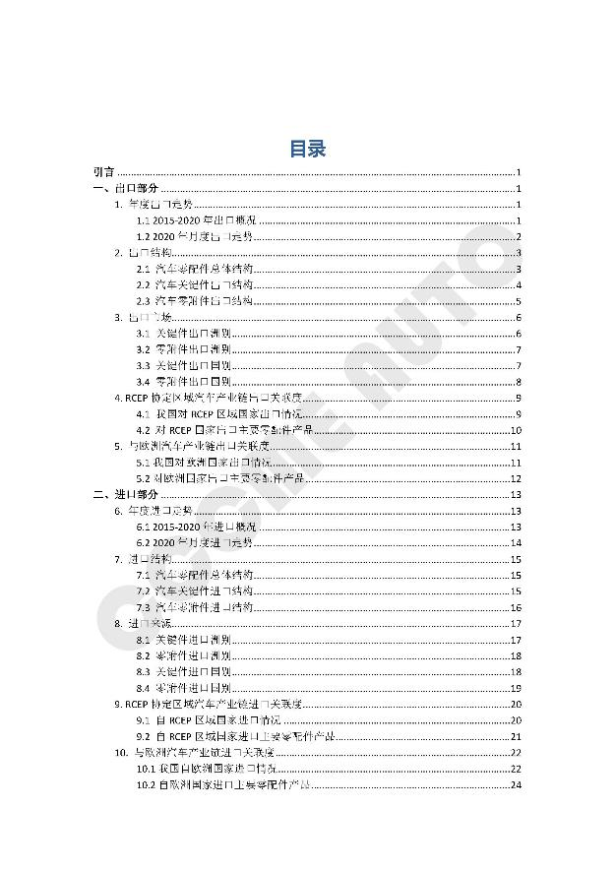
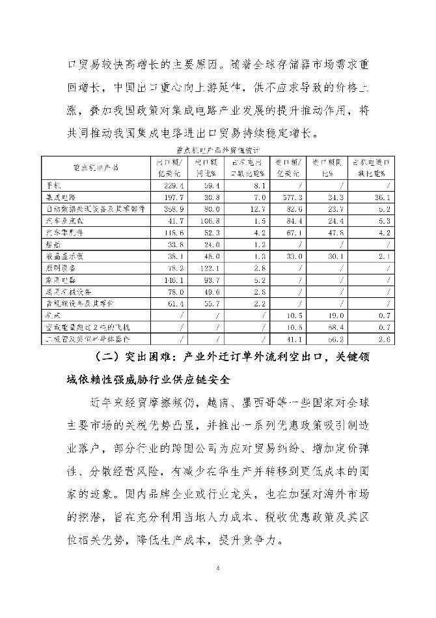
Отчет о состоянии отраслей

Slide 13
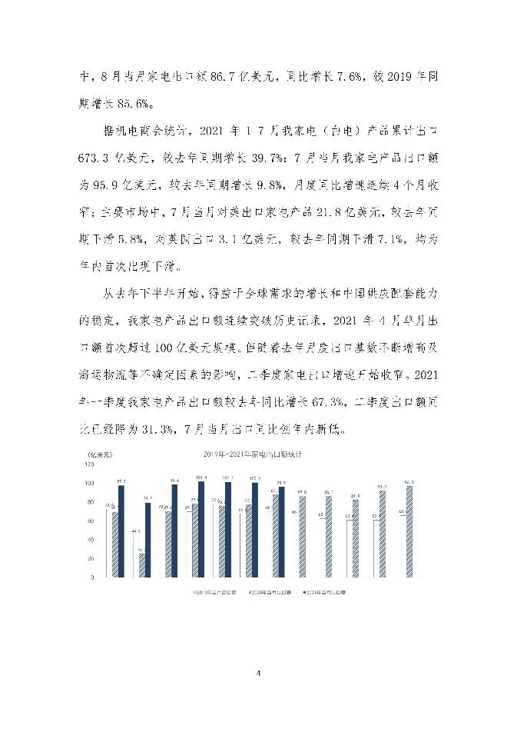
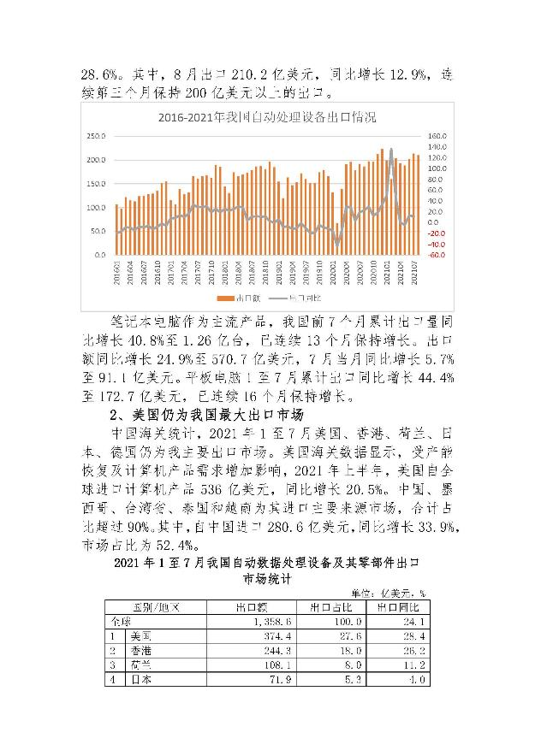
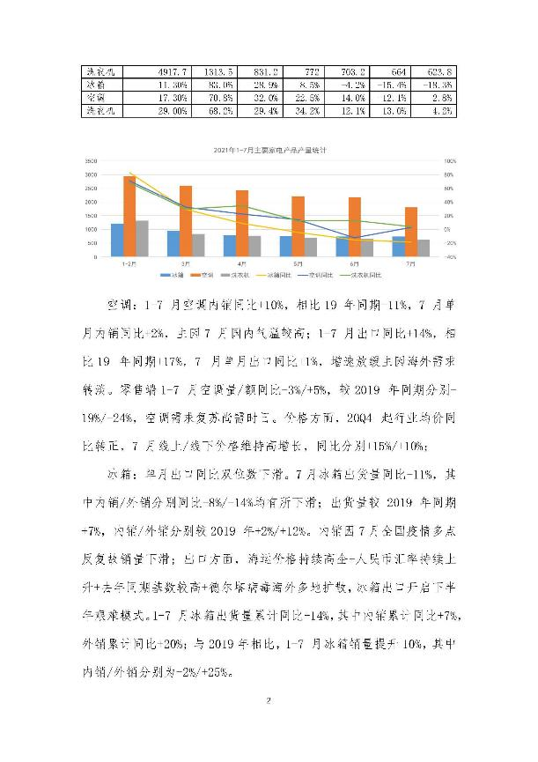
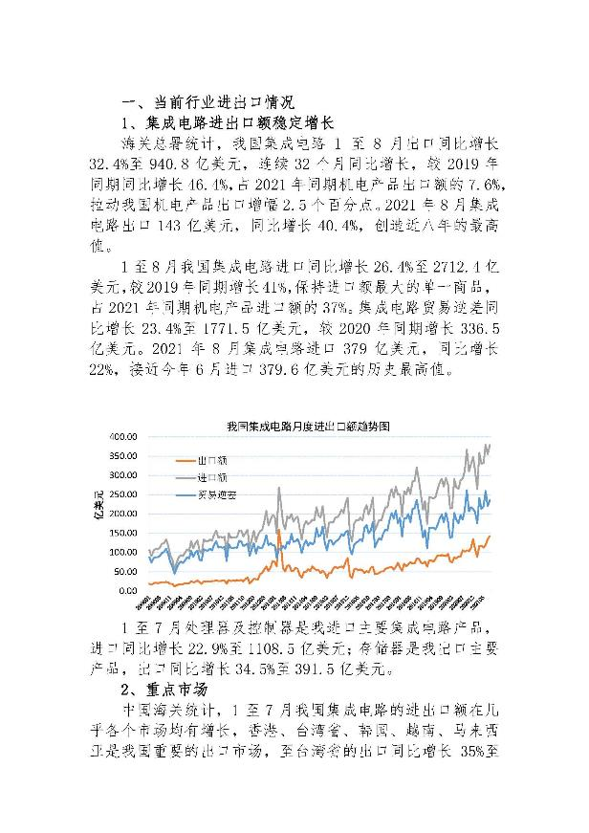
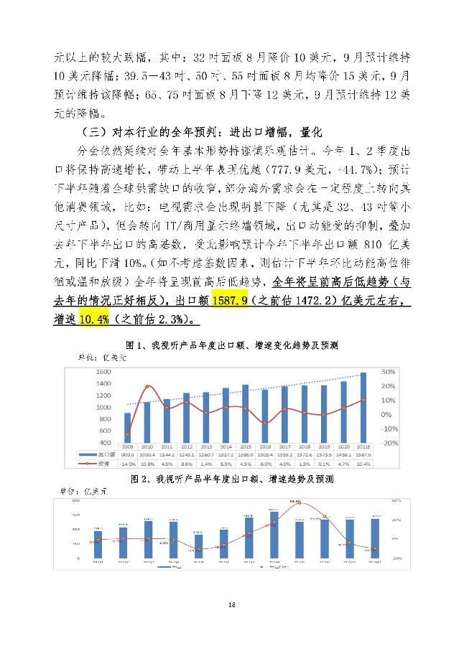
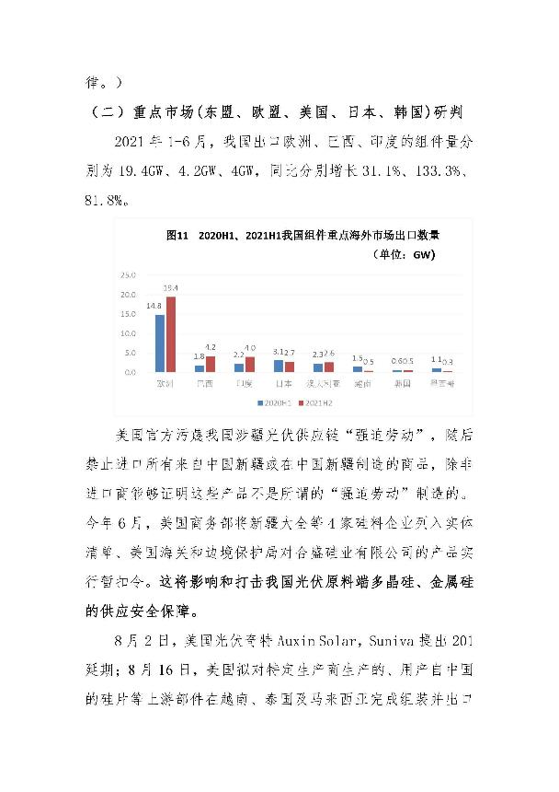
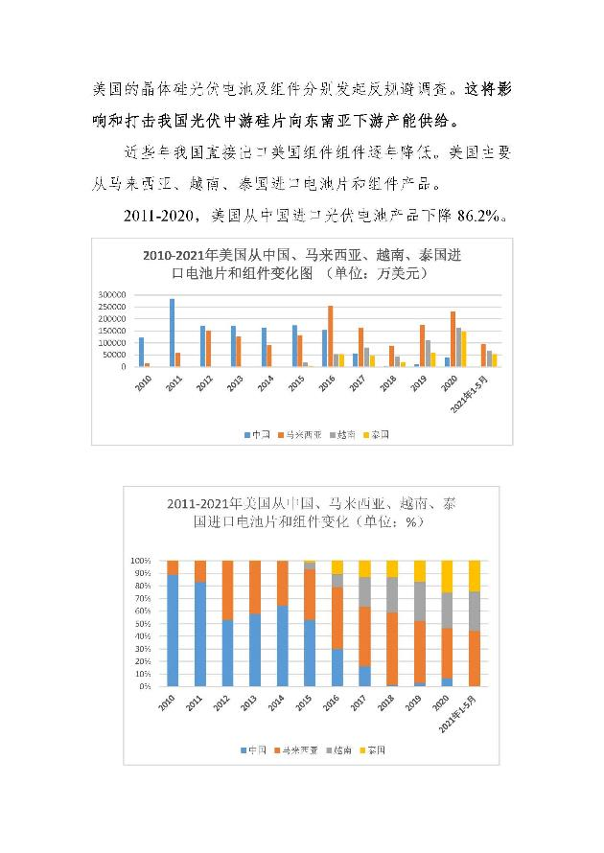
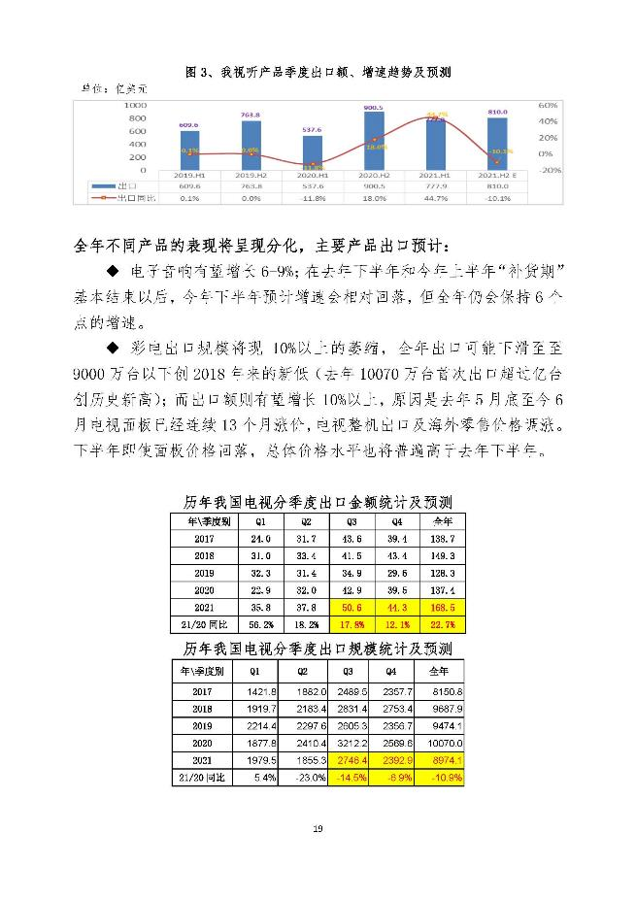
Отчет о состоянии отраслей

Slide 14























Сотрудничаем с 134 международными/региональными организациями

Slide 15
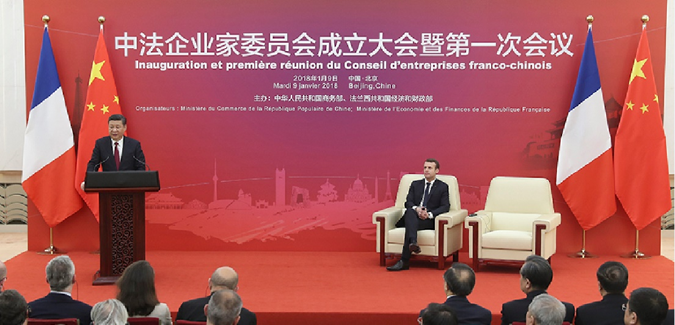
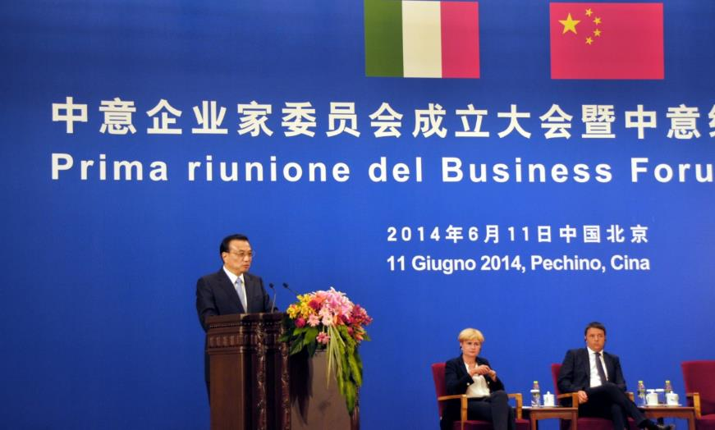



Двусторонние рабочие механизмы

Slide 16
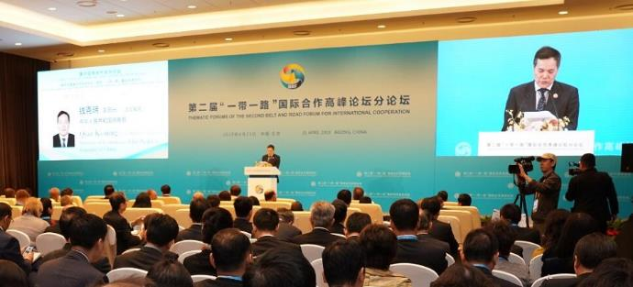
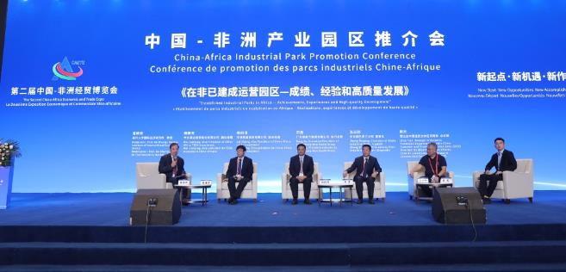
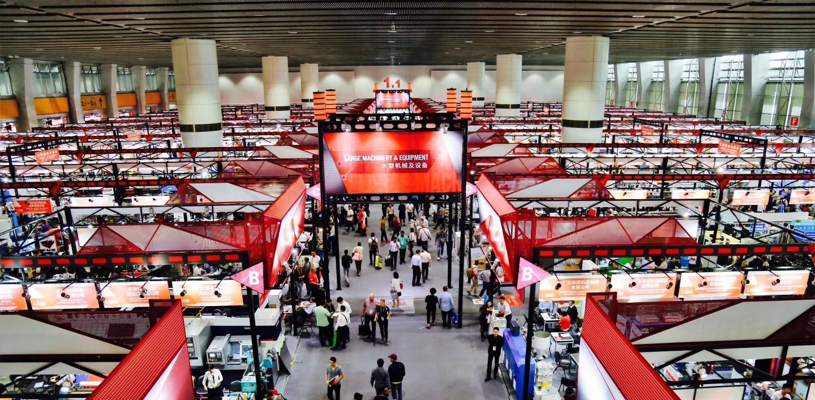
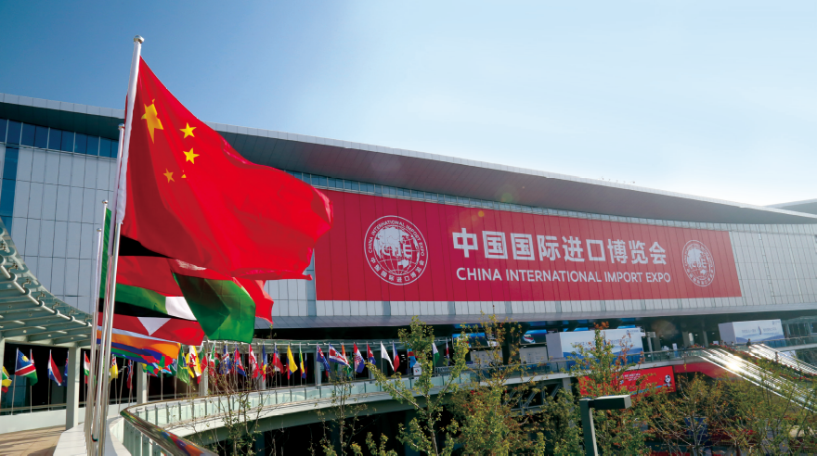
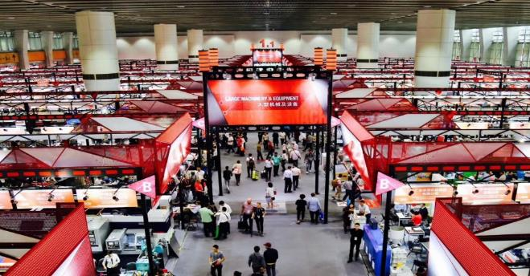
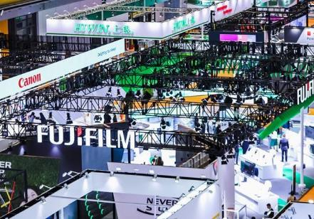
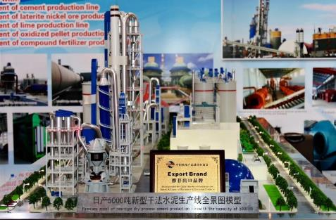
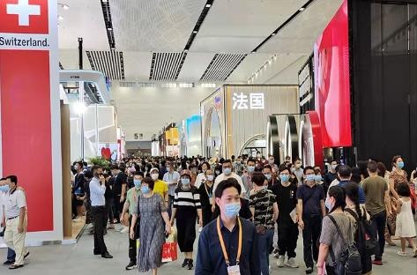
Форум «Один пояс, один путь»
Импортое Экспо,
Кантонская ярмарка
Выставочные услуги
Ярмарка потребительских товаров

Slide 17
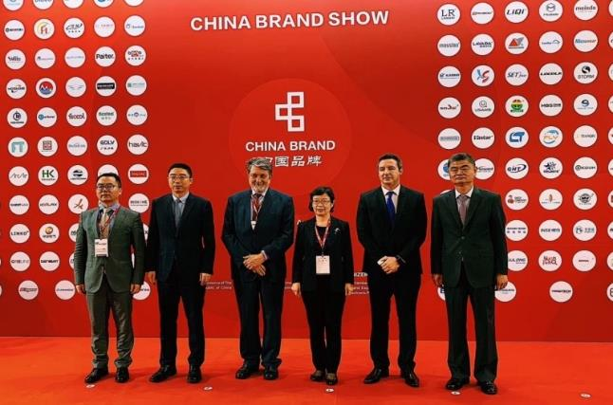
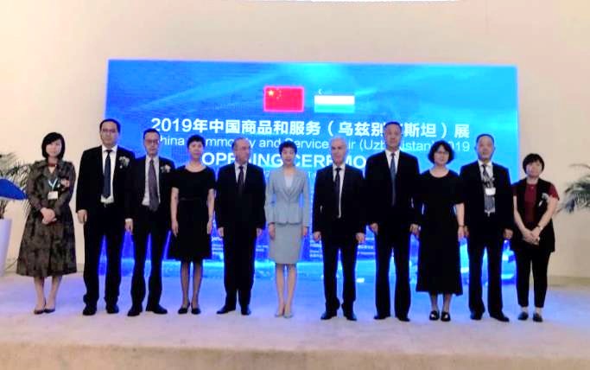
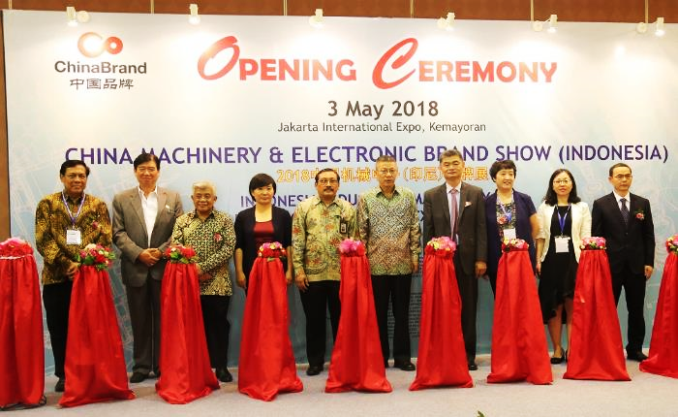
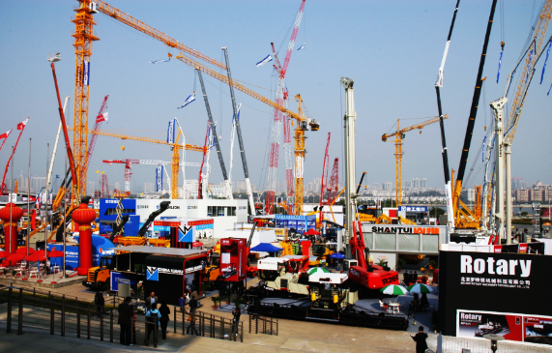
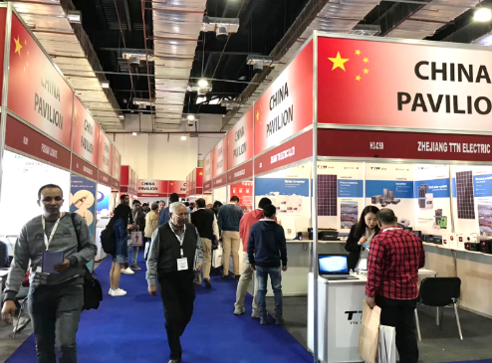
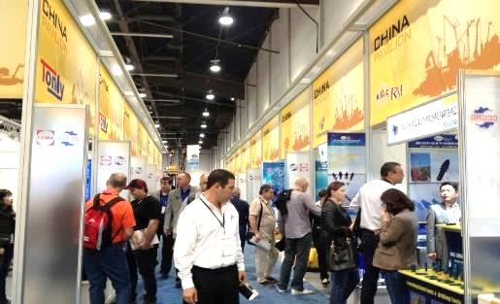
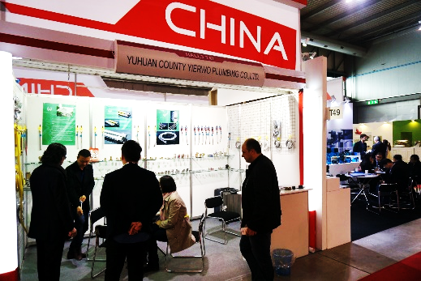
Ежегодно организуем более 140 международных выставок более чем в 50 стран и регионов с участием 2,000 китайских предприятий
每年组织企业应对贸易摩擦案件50余个，中美贸易争端中3次代表行业赴美参加听证会

Slide 18
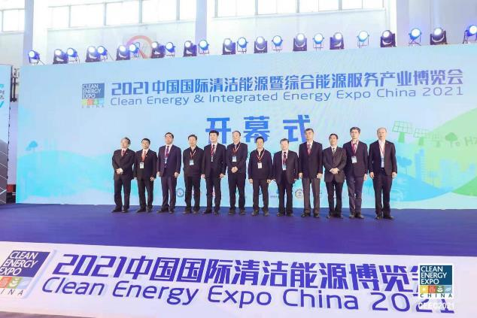
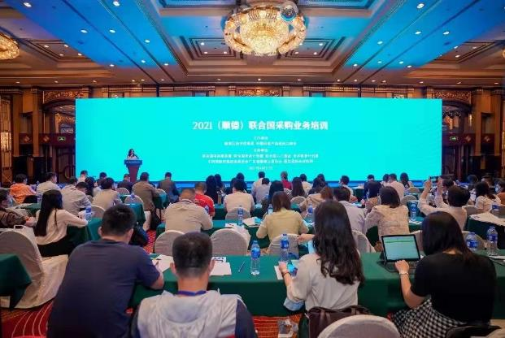
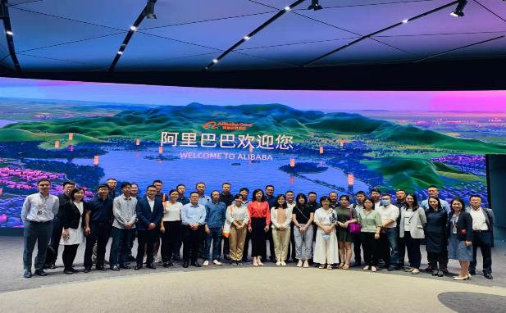
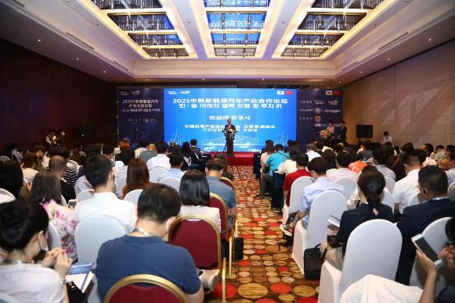
Выставка новой энергии и интегрированной энергетики в Китае 2021
Конференция ООН по закупочной деятельности 2021 года
Китайско-Южнокорейский Форум по сотрудничеству в области автомобильной промышленности новой энергетики
Семинар по цифровой трансформации предприятий

Slide 19
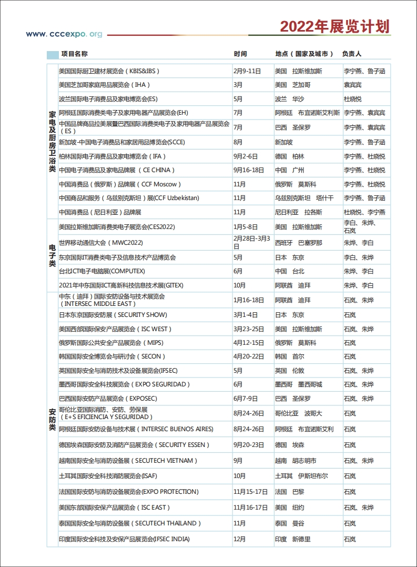
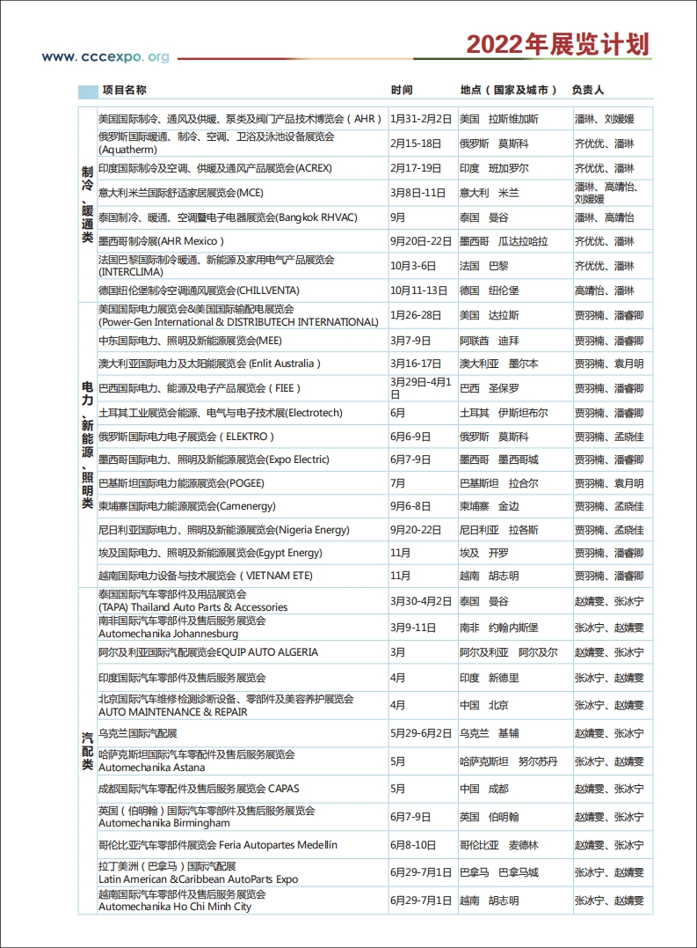
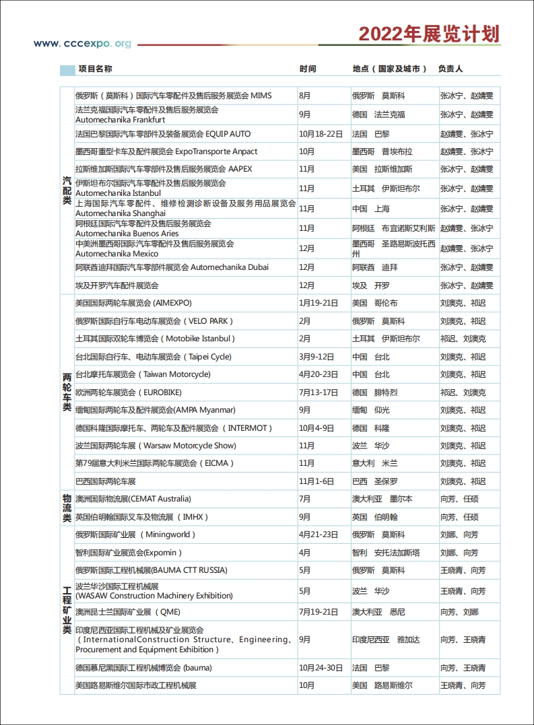
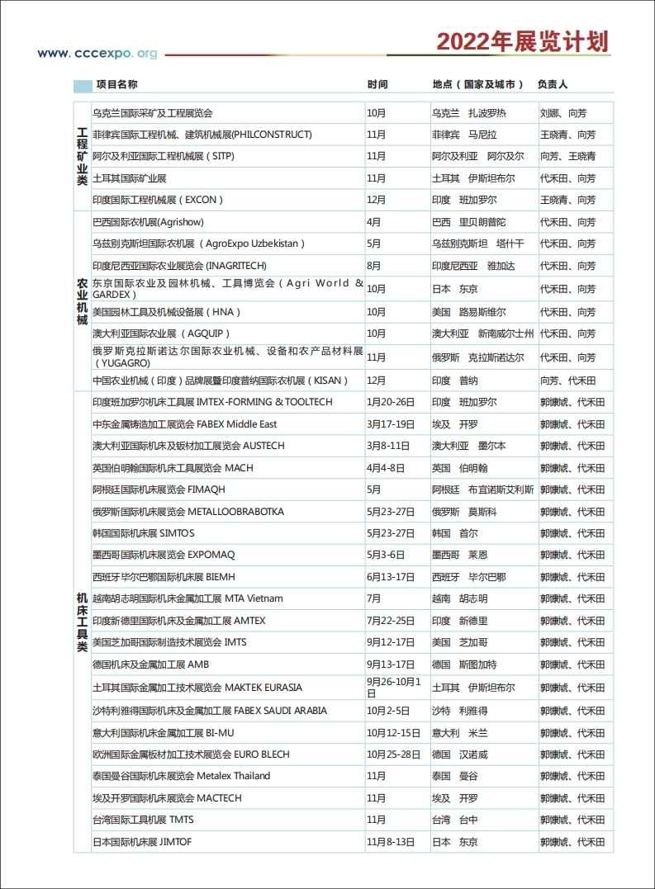
План зарубежных выставок на 2022 год

Slide 20
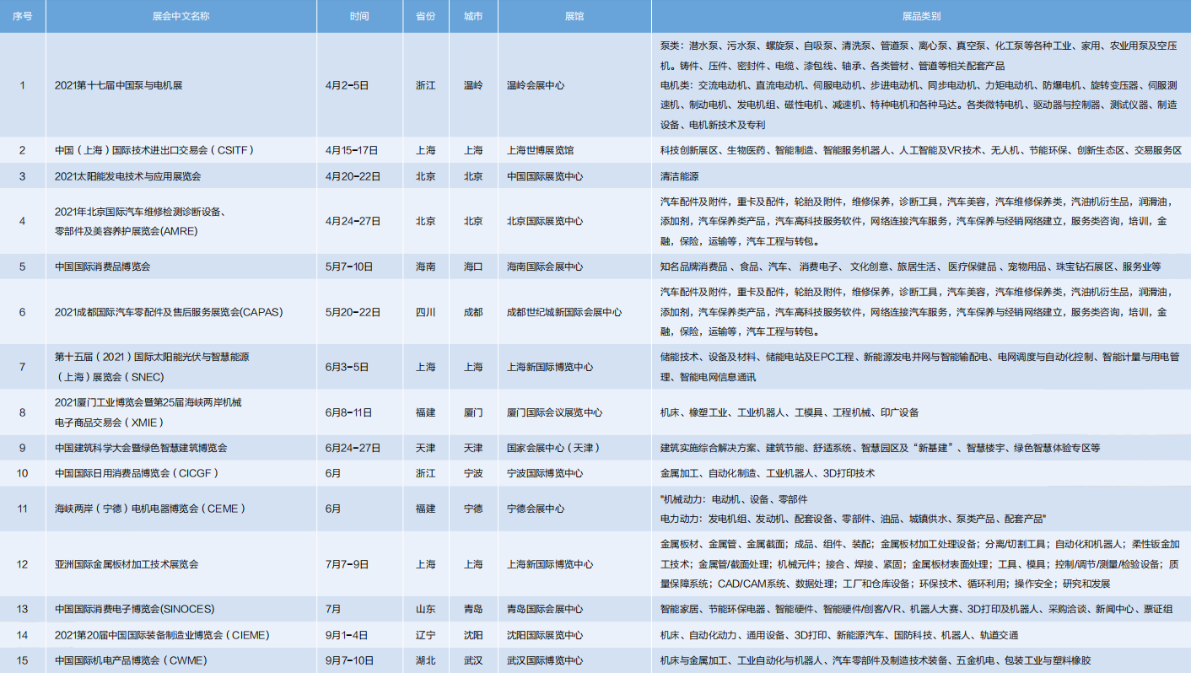
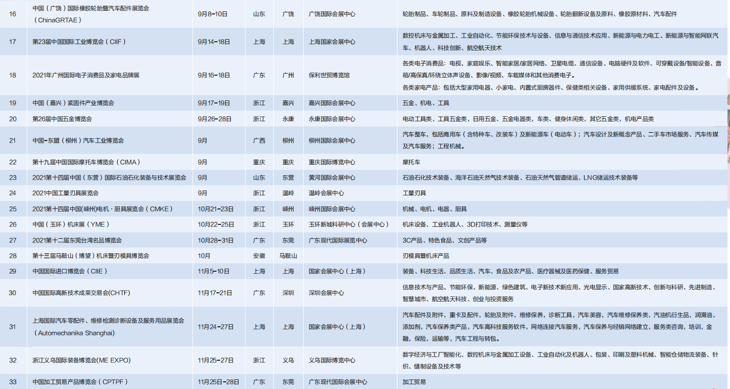
План внутренних выставок на 2022 год

Slide 21
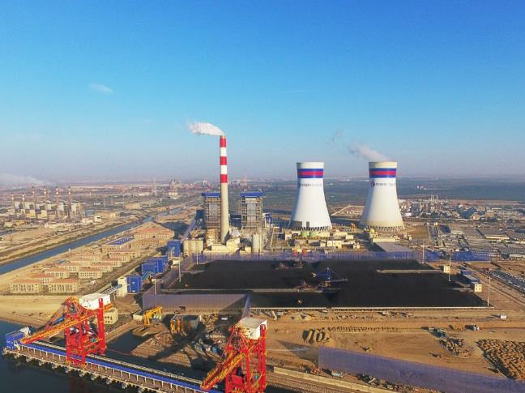
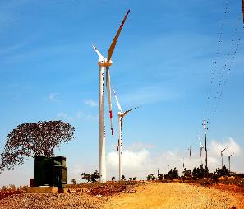

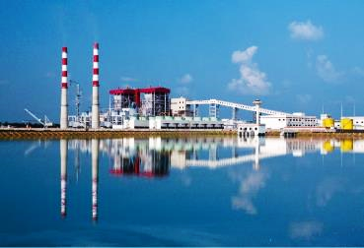







Содействие предприятиям в реализации более 800 проектов сотрудничества в странах вдоль ”Пояса и пути".
Общая сумма - более 200 миллиардов долларов США

Slide 22




Конференция по продвижению китайско-африканского индустриального парка
Предоставление услуг по обмену и сопряжению проектов между более чем 110 зарубежными и отечественными индустриальными парками

Slide 23

Облачная выставочная платформа CCCME
www.cccme.cn

Slide 24

Облачная выставочная платформа, созданная CCCME, является внешней платформой для выставок, демонстрации, обмена. Она полностью содействует интегрирова-нному развитию трансграничной торговли онлайн и офлайн, а также предоставить платформу для пред-приятий в стране и за рубежом осуществления торговлей, инвести-ций, технологий, проектных контра-ктов и других областей.

Slide 25
Поставщики
Покупатели
Страны
8711
9975
180+
Статистика
Посещаемость
Объем
запроса
Переход на
официальный сайт
3,39миллиона+
100,000+
8315

Slide 26

19 Каталоги Поставщиков:
Бытовая техника, IT-продукции, строительное оборудование, станки, металлические инструменты, автозапчасти, осветительная продукция, электрооборудование, новая энергия, холодильное оборудование, ОВКВ, средство обеспечения безопасности, мотоциклы, велосипеды, зарубежные контрактные проекты и т. д.

Slide 27


Slide 28


Slide 29


Slide 30


Slide 31
Спасибо за внимание!
Контакты: Чжун Цзюньвэй, Ян Цзычэнь
Тел: + 86-10-582800751/0752/0753/0756/
Эл. Почта: crc@cccme.org.cn

